Slide 1
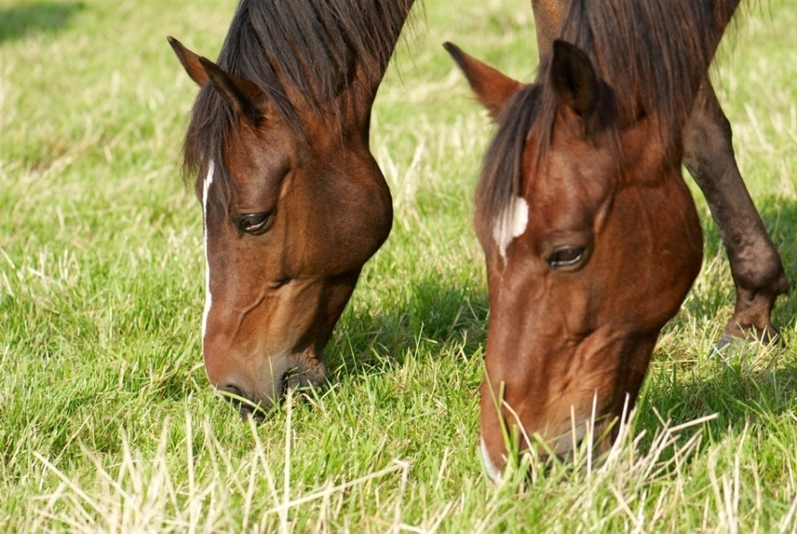
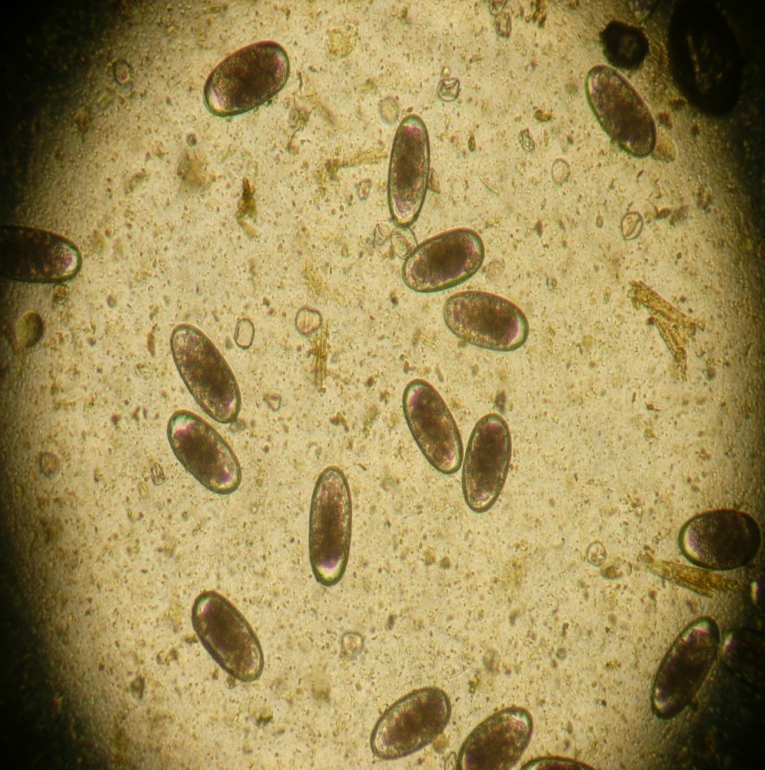
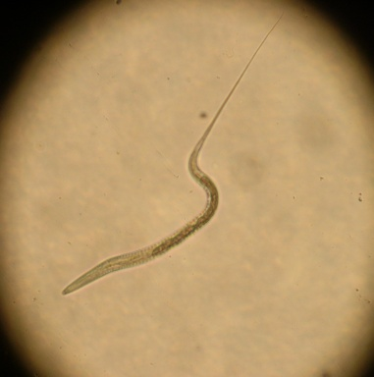
Ivermectins effekt mod hestens nematoder under danske forhold
Studier af fækal ægreduktion og egg reappearance period
Mette Lindstrøm Larsen
V9347
Veterinært Specialeforsvar
Fredag d. 13.marts
Vejleder: Martin Krarup Nielsen
Censor: Heidi Larsen Enemark
Notes:
Velkommen til specialeforsvar med titlen…

Slide 2
Disposition for den næste halve time
Baggrund og introduktion
  Definitioner af resistens og egg reappearance period (ERP)
  Dansk lovgivning
  Hestens almindeligste nematoder
  Ivermectin
Specialets metoder
  Beskrivelse af de to udførte undersøgelser
  Grænseværdier og beregningsmetoder
Resultater af mine undersøgelser
  Præsentation af de vigtigste fund i undersøgelserne
Diskussion
  Sammenligning med tidligere fund
  Årsager til det observerede
Konklusioner
Perspektivering
  Anvendelsen af specialets fund fremover
Notes:
Dispositionen
forsvaret fokuserer på mine undersøgelser.
Kort introduktion til emnet
baggrunden for hvorfor jeg har lavet dette speciale
hvad målet med mit speciale har været.
Der er en kæmpe teoretisk baggrund for dette emne
kort gennemgå, hvad resistens er
Herefter vil være en kort gennemgang af den danske lovgivning på området
Hestens almindelige nematoder
kort forklare om ivermectin, som er det stof, jeg har undersøgt.
specialets metoder og resultater
gennemgå hovedpunkterne fra min diskussion.
hovedtrækkene i mine konklusioner
perspektiveringen og mine anbefalinger for, hvad specialets resultater kan bruges til fremover.

Slide 3
Baggrunden for studiet
Orion Pharma –www.orionvet.dk
Notes:
Anthelmintikaresistens stigende og udbredt problem i verden
Situationen pt:
Internationalt
Cyathostomresistens
Mod 2 af de 3 kommercielt tilgængelige stofgrupper stofgrupper
Forkortet ERP for cyathostomer efter ivermectin i 2007 + 2008 + 2009
Spolorm
Ivermectinresisstens rapporteret siden 2002
Bekræftet 2006 kontrolleret studie
DK:
Benz-resistens 1991, pyrantel 1998
Spolorm – ivermectinresistens
2005, lille studie på 5 føl
Ingen resistensundersøgelser i Danmark de seneste 10 år ud
en enkelt rapport om fund af ivermectinresistente spolorm hos et par føl i Jylland i 2005

Slide 4
Formål
Undersøgelse af effekten af ivermectin
  Resistensundersøgelser af heste med særligt fokus på Parascaris equorum og cyathostomer
  ERP undersøgelser af nogle grupper af heste med strongylideinfektion
Fastlæggelse af det nuværende niveau i Danmark
Orion Pharma –www.orionvet.dk
Notes:
Derfor har jeg lavet dette studie:
for at undersøge situationen pt. i Danmark.
Fokus på de almindeligste nematoder; cyathostomerne +Parascaris equorum
Undersøgt effekten af ivermectin
Resistensundersøgelser 10-15 dage efter behandling
ERP undersøgelse af 6 ugers varighed
med henblik på fastlæggelse af det nuværende niveau
udgangspunkt for fremtidige undersøgelser
sammenligne med udlandet.

Slide 5
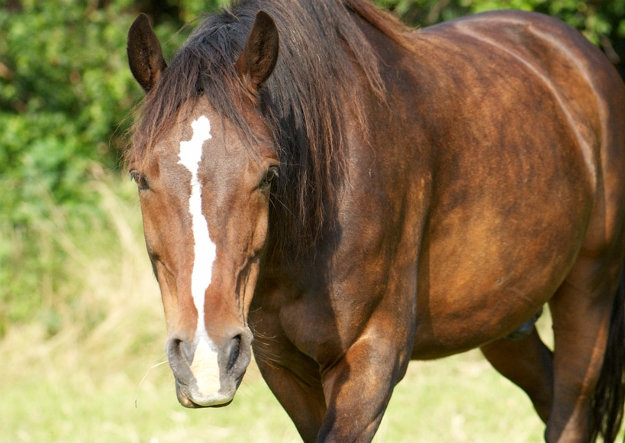
Introduktion
Notes:
Kort gennemgang af vigtigste teori til emnet resistens og egg reappearance period.
Starter med at definere begreberne…

Slide 6
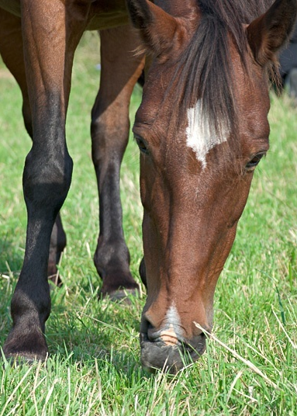
Definitioner
Resistens
Egg Reappearance Period (ERP)
Når en større andel af parasitter i en population udvikler evnen til at overleve en behandling, der generelt er forventet at være effektivt mod samme art og stadie af infektion
Resistens er arveligt
Detekteres ved Fecal Egg Count Reduction Test (FECRT)
Forskellige studier anvender forskellige grænseværdier og beregningsmetoder
For ivermectin forventes >99,9% effekt (Sangster 1999)
Tiden fra behandling til der igen kan påvises æg i fæces
Detekteres ved FECRT efter behandling med anthelmintika
Forskellige studier anvender forskellige definitioner, grænseværdier og beregningsmetoder
Forkortet ERP forventes at være tegn på begyndende resistens
For ivermectin forventes ERP på 6-8 uger (Sangster 1999)
Notes:
Resistens – læs definitionen højt
Resistens er arveligt.
Kønnet formering
Generne videregives fra generation til generation af orm.
Behandling selekterer for resistens.
Resistens betragtes som en uundgåelig konsekvens af behandling og ormenes genetiske udvikling
FECRT er standardprocedure for resistensdetektion hos heste
10-14 dage efter behandling afhængig af middel
Retningslinier for ruminanter fastlagt i Coles 1992
Heste kun overfladisk berørt, ej accepteret =>
Forskellige studier med forskellige grænseværdier.
I litteraturen er der generelt forventet >99,9% effekt af ivermectinbehandling
Definition af ERP
Tid fra behandling til der igen udskildes æg
Detekteres ved gentagne FECRT
Samme problem med manglende definitioner
Forkortet ERP
Tegn på begyndende resistens.
Benzimidazoler
ormene ikke døde, men kortvarrigt sterile, derfor kort ERP.
ivermectin
4. stadium larverne overlever behandlingen hvorved ny generation hurtigere kan etableres
Historisk forventet 6-8 uger ERP efter ivermectin

Slide 7
Lovgivning omkring anthelmintika i Danmark
Lov nr. 1043 af 23/12-1998 om ændring af lov om lægemidler
Anthelmintika er receptpligtigt
  Kan kun udskrives efter en diagnose stillet at en dyrlæge
Ligeledes receptpligtigt i Sverige og Holland efter ændring af Europæisk lovgivning i 2006
  Flere lande forventes at indføre samme lovgivning
§
Notes:
I de fleste andre lande + tidligere i DK
Præventiv behandling flere gange årligt
Ny lov i 1999 ændrede dette
Formål: forsinke resistensudviklingen ved færre behandlinger
Anthelmintika kom på recept
Kun ved diagnose
Danmark har haft lovgivningsmæssig særstatus i 10 år!
Dyrlægen som rådgiver siden 1999 – unikt for Danmark.
2006: Europæisk lovgivning ændret:
Skal være på recept, hvis selv korrekt anvendelse giver risiko for resistens
Nu i Sverige og Holland, flere lande forventes

Slide 8
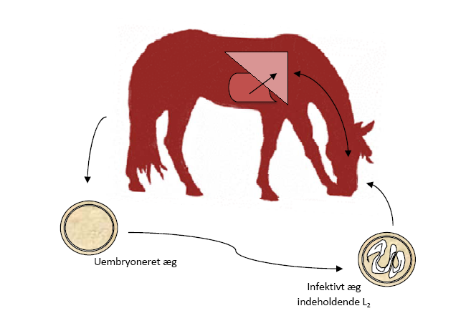
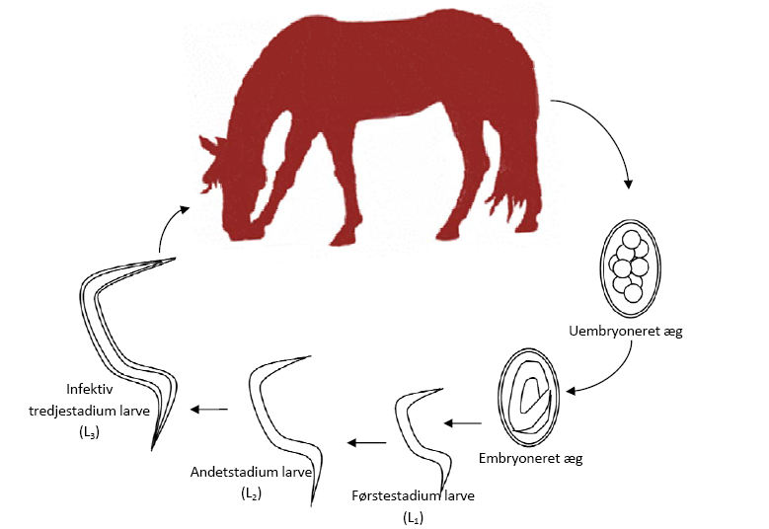
Hestens almindeligste nematoder
Strongylider
Parascaris equorum
Notes:
Hestens almindeligste nematoder
Strongylider
Store (Strongylus, vulgaris, edentatus)
Små (cyathostomer)
Hestenes almindeligste parasit
Alle heste har cyathostomer
Æg udskilles
Ens for alle strongylider
Klækkes i miljøet => udvikling til L3
optages.
Mirgration og livcykluslængde artsafhænig
Spolorm
Inficerer kun føl/plage
Aldersbetinget immunitet hos voksne heste
Modstandsdygtige æg
Overlever år i miljøet
Optages,
klækkes i værten,
Migration

Slide 9
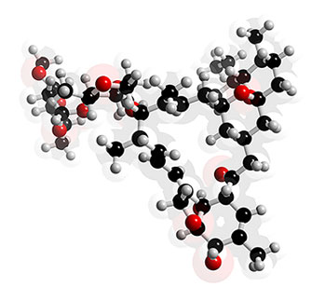
Ivermectin
Avermectin
Mest anvendte anthelmintikum i Danmark
Bredspektret
Sikkert
Fedtopløseligt
www.3dchem.com/imagesofmolecules/Ivermectin.jpg
Notes:
Mest anvendte anthelmintikum i DK
Tilhører gruppen af macrocykliske laktoner.
Avermectin
Til samme gruppe hører Moxidectin, også reg til hest
Bredspektret middel
Markedsført i starten af 1980’erne
få år siden været fuldstændig effektivt mod alle hestens gastrointestinale nematoder
Sikkert for værten, lav toksisitet
Virkning på glutamat gatede chloridkanale
Celler i nematodens muskulatur og svælg
Influx af chlorid
Lam orm, ud med fæces

Slide 10
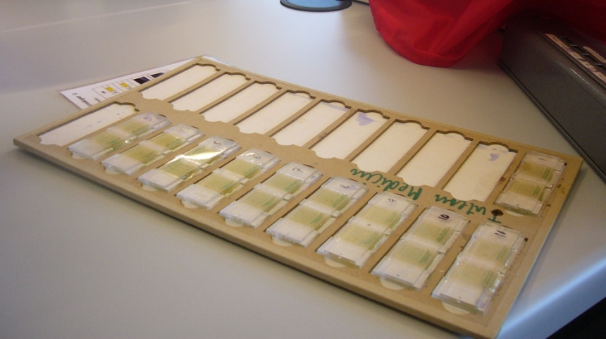
Materialer og Metoder
Notes:
Indledende undersøgelser: Equi Lab
Laboratorium, der udfører fæcesundersøgelser for hesteejere og dyrlæger over hele landet
Heste >200 EPG strogylider bliver behandlet
Heste med spolorm bliver behandlet.
Alle heste behandlet med ivermectin 0,2 mg/kg af hesteejeren selv

Slide 11
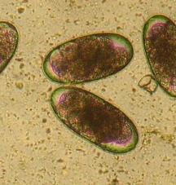
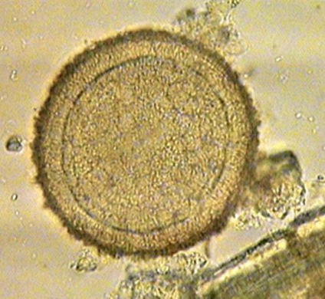
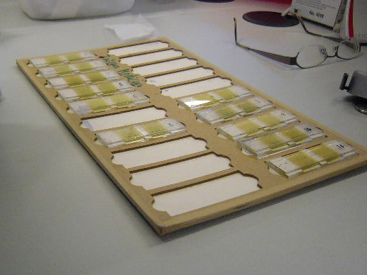
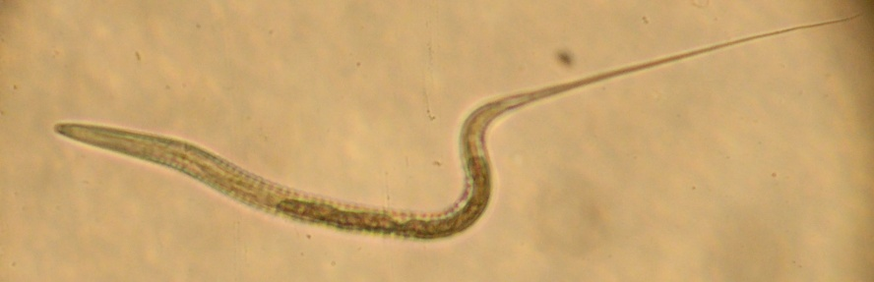
Opbygningen af undersøgelserne
Fæcesundersølgeser
Strongylider
Resistensundersøgelse
FECRT
Spolorm
Resistensundersøgelse
FECRT
ERP undersøgelse
FECRT ugentligt 2-6 uger efter behandling
http://instruction.cvhs.okstate.edu/jcfox/htdocs/disk1/images/img0039.jpg
Notes:
Alle fæcesundersøgelser
simpel McMaster
detektionsgrænse på 50 EPG
Ved indledende undersøgelse
ren strongylider
Spolorm (også blandingsinfektioner)
Behandlingskrævende heste behandles
Resistensundersøgelse 10-14 dage efter behandling
ERP undersøgelse af strongylideheste hver uge 2-6 uge
Larvedyrkning på heste, hvor der blev fundet æg for at skelne strongyliderne
Beregningsmetode,
Individuelle heste
FECR beregnes = effekt af behandlingen
gennemsnit for besætningen aritmetisk
Undersøgelsen som gennemsnit af besætnignernes gennemsnit

Slide 12
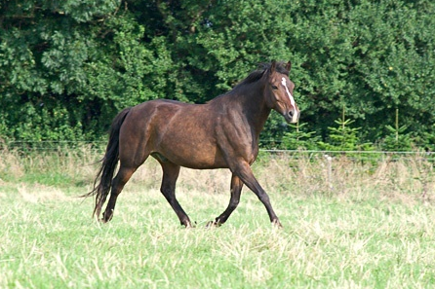
Resistensundersøgelse
Undersøgte heste i resistensundersøgelsen
Infektion | Antal heste | Antal besætninger | Gennemsnitsalder | FEC gennemsnit før behandling
P. equorum | 79 | 42 | 2,1 år (1,6-2,5) | 323 EPG (262-385)
Strongylideæg | 117 | 10 | 8,7 år (7,6-9,4) | 491 EPG (421-562)
Grænseværdier for resistens
  P. equorum – 90% gennemsnitseffekt
  Strongylideæg – 95% gennemsnitseffekt
Notes:
196 heste.
Betragtes som to stikprøver af en stor population uden hensyn til besætninger
Spolormheste fra 42 forskellige besætninger.
9 stalde havde 2 eller flere heste med spolorm.
Unge som naturlig følge af, at spolorm primært findes hos ungheste. (2,1 år)
strongylide heste fra ERP undersøgelsen
derfor flere fra hver besætning
Ældre heste (8,7 år)
Grænseværdier forskellige for de to typer orm
Følge af forskel i korrelation mellem ægudskillelse og antal orm
Usikkerheder i målemetoderne

Slide 13
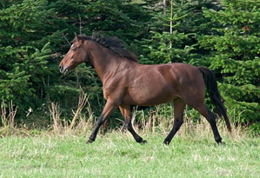
ERP undersøgelse
Undersøgte besætninger i ERP undersøgelsen
Besætning | Antal deltagende heste | Alder (år) | Vægt (kg) | Andel behandlede i besætningen | EPG for besætningen | EPG for behandlede heste | Kontrol-heste
1 | 10 | 8,1 | 402 | 50% | 395 | 690 | 0
2 | 7 | 8,3 | 432 | 62% | 792 | 1400 | 6
3 | 10 | 10,8 | 384 | 63% | 224 | 300 | 9
4 | 24 | 6,7 | 562 | 86% | 342 | 392 | 8
5 | 9 | 12,4 | 516 | 48% | 331 | 583 | 8
6 | 10 | 8,0 | 452 | 74% | 236 | 319 | 7
7 | 10 | 13,7 | - | 48% | 263 | 450 | 14
8 | 10 | 10,6 | 567 | 71% | 247 | 295 | 8
9 | 6 | 2,7 | 381 | 29% | 171 | 525 | 5
Gennemsnit | 10,67 | 9,1 | 484 | 59% | 305 | 501 | 7,2
Standard-afvigelse | 5,22 | 5,7 | 107 | 17% | 350 | 409 | 3,7
Forkortet ERP
  < 90% gennemsnitseffekt 6 uger efter behandling
Notes:
226 heste blev undersøgt rutinemæssigt.
96 behandlingskrævende
Mindst 10 i hver besætning,
ikke behandlet inden for 12 uger
tilstede i besætningen 6 uger efter behandling
ejers accept + beliggenhed
65 heste deltog som kontrol
Ej nødvendige ved sammenligning med sig selv
Vise at der findes æg på årstiden
Forskelligt antal heste i besætningerne,
generelt ret store besætninger.
Forskellige typer af heste
typisk rideheste,
betydning for alderen,
Gennemsnit 9,1 år
Vægt
Ejers dosering registreret
Jeg målte med vægtmålebånd
Brugt til at vurdere korrekt dosering inden for en snæver margin
+/- 25 kg
stor forskel på, hvor højt infektionspresset i besætningen var
Høje og lave gennemsnit
Forskel på andel behandlede

Slide 14
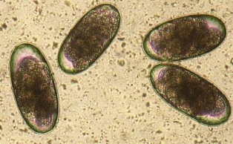
Resultater af undersøgelserne
Notes:
Fundne gennemsnits effekter og konfidensintervaller sammenholdt
Resultater ej normalfordelte
Transformation af tallene er undgået for at undgå manipulation
Statistik med Hierakisk regressionsmodel i SAS

Slide 15
Effekt af ivermectin mod henholdsvis Parascaris equorum og strongylider
Notes:
Fundne effekter
Effekt på y-aksen
Grå søjle viser strongylide æg
100% effekt
Rød søjle viser spolorm heste
96,9% i gennemsnit
Begge signifikant forskellige fra de opstillede grænseværdier

Slide 16
Effekt mod P. equorum
Notes:
Ser lidt nærmere på tallene for spolorm
Individuel graf
En søjle pr hest
Farver for besætninger og enkelte
Viser stor variation
Linier er gennemsnit og konfidensinterval
10% af hestene er < 90%
Besætningerne
Svarer til farverne i den tidligere
2 besætninger < 90% (22%)

Slide 17
Effekt over tid på besætningsniveau
Effekt af stald p=0,3482
Besætning 2 – p=0,0046
Besætning 4 – p=0,0154
Notes:
Resultater fra ERP undersøgelsen
Tid på x-aksen
Effekt på y-aksen
Grå linie viser gennemsnit for undersøgelsen
4 besætninger (1, 3, 5 og 6) 100% alle 6 uger
1 besætning med 1 hest med positiv ægtælling 4 uger efter
6 heste fra 4 besætninger uge 5
12 heste fra 5 besætninger uge 6
1 besætning <90% effekt efter 6 uger
Ingen signifikant effekt af stald (p=0,3482)
Sammenligning af mindste kvadraters metode
Stald 2 og 4 signifikant højere FEC 6 uger efter end staldene 1,3,5,6,7

Slide 18
Sammenligning med ubehandlede heste
Notes:
MEGET KORT: Kontrolheste
EPG af y akse
Tid af x-akse
Signifikant stigning i perioden
Uforklarlig
Signifikant højere FEC hos ubehandlede
=> lav FEC må være behandlingens skyld

Slide 19
Afledte resultater fra de statistiske analyser
Betydningen af præcis dosering
p=0,0488
Effekt af dosering
p=0,0483
p<0,0001
Notes:
Betydning af præcis dosering
Sammenligning vægten hestene var doseret efter af ejeren (y-aksen)
Og den vægt jeg har målt med målebånd på x-aksen
De fleste ejere har ramt ret godt inden for interval på +/-25 kg (diagonal linie)
Nogle har givet hel sprøjte uanset hestens vægt
Grå prikker er heste, der udskilte æg inden uge 6 af undersøgelsen.
Se nærmere på det:
Signifikant effekt af doseringen (p=0,0483)
Efter 5 uger
Signifikant lavere end gennemsnittet (p=0,0488)
Efter 6 uger
Signifikant lavere end de to andre grupper og gennemsnit (p<0,0001)

Slide 20
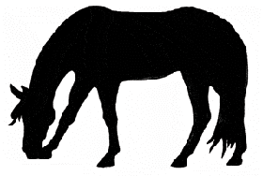
Afledte resultater fra de statistiske analyser
Betydningen af infektionspresset i besætningen
Effekt af gennemsnitligt EPG i besætningen
p=0,0198
Andel behandlede
p=0,1631
Flere æg
Flere infektive larver
Notes:
signifikant effekt af infektionspresset uafhængigt af tiden
signifikant effekt af det gennemsnitlige FEC for samtlige heste i besætningen før behandling (p=0,0198).
ingen effekt af andelen af heste, der blev behandlet (p=1631).

Slide 21
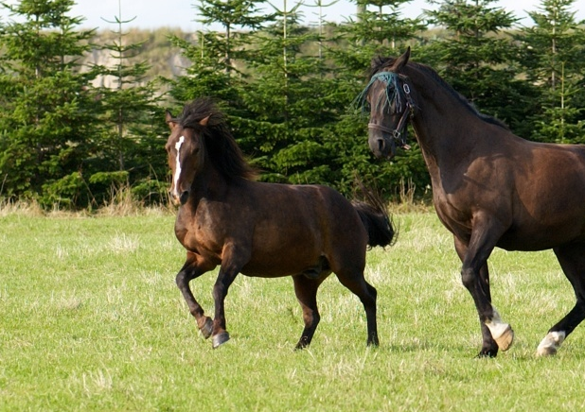
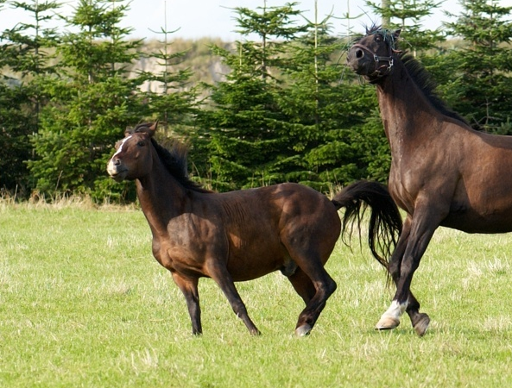
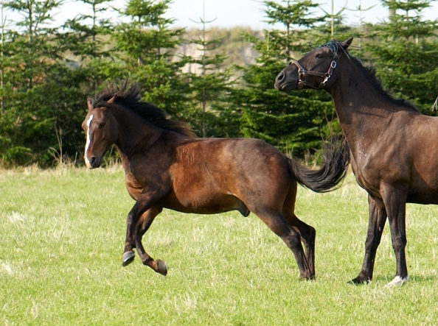
Diskussion

Slide 22

Betydning af dansk strategi
Orion Pharma –www.orionvet.dk
1998: 4 årlige behandlinger
2006: 2 årlige behandlinger efter fæcesundersøgelse
Fundet effekt af ivermectin de seneste år
Årstal | Cyathostomer | P. equorum | Land | Kilde
1980 | >99% | 100% | USA | Lyons et al.
1998 | 100% |  | Danmark | Craven et al.
2002 |  | 7-43% | Holland | Boersema et al.
2003 |  | 8/12 føl med 0% | Canada | Hean & Pegrine
2005 | 100 % | 70% | Danmark | Schougaard & Nielsen
2006 |  | Resistens | USA | Kaplan et al.
2008 | Manglende effekt i én hest |  | Australien | Edward et al.
Fundet ERP for cyathostomer efter behandling med ivermectin de seneste år
Årstal | ERP definition | ERP tid | Land | Kilde
1993 | 90% | (9) 7-11 uger | Holland | Borgsteede et al.
1996 | 100 EPG | 6-9 uger | Holland | Boersema et al.
2001 | 80% | < 6 uger | USA | Tarigo-Martinie et al
2007 | 90% | <5 uger | Tyskland | Von Samson-Himmelstjerna et al.
2008 | EPG >0 | 4 uger | USA | Lyons et al.
Notes:
Den danske strategi
dyrlægerne har haft ansvaret for overvågning og behandling af gastrointestinale parasitter.
lovgivningen indført for at forsinke udviklingen af resistens.
Computersimulationer: at antallet af behandlinger er en vigtig faktor i forhold til hastigheden
1998 før loven blev indført
gennemsnitligt 4 gange årligt.
I 2006 spørgeskema blandt dyrlæger
anbefalede 2 årlige behandlinger
Selektiv strategi
fæcesundersøgelse og diagnostik af orm.
I udlandet anbefaler mange medicinalfirmaer 4 årlige præventive behandlinger eller mere.
ser ud som om der bliver behandlet mindre i dag end før loven blev indført
Udvalgte internationale og danske studier af ivermectins effekt
Lyons lavede kritisk studie hvor han fandt fuld effekt af po behandling med 200 mg/kg
Resistens hos spolorm fundet 2002/2003 og bekræftet i 2006
Det danske studie omfattede 5 føl fra samme besætning.
2 besætninger var ikke signifikant forskellige fra dette.
Endnu ingen fund af resistens hos cyathostomer, dog en caserapport fra 2008.
ERP
Første rigtige studier fra Holland i midten af 1990’erne.
begrænset antal studier
forskellige definitioner af forskellige forskere.
Sammenligning vanskelig
Borgsteede fulgte hestene til besætningen var <90%.
Von Samson-Himmelstjerna rapporterede den første virkelige forkortede ERP fra Tyskland i 2007,
fund af æg allerede efter 4 uger i USA.
resistente L4.
én hest med æg efter 4 uger i dette studie
kun en besætning var under 90% efter 6 uger.
generelt en højere effekt og længere ERP end andre lande.
styrke for den danske anthelmintika strategi
Ser ud til at det forsinker udviklingen af resistens
højere gennemsnitseffekt og
lavere andel resistente spolorm samt længere ERP

Slide 23
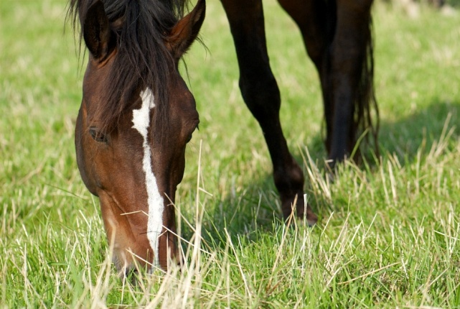
Betydning af korrekt dosering
Notes:
Farmakologisk baggrund
Enkelt dosis af oralt administreret anthelmintikum
elimineres efter førsteordenskinetik,
Som viste kurve
Tid x-aksen, koncentration y-aksen
stoffet fjernes eksponentielt.
karakteristiske hale på kurven.
Ormene dør over en hvis koncentration i given tid
(linien)
undgå resistens
ormene udsættes for en dødelig koncentration i tilstrækkelig lang tid.
ikke udsættes for lave koncentrationer i slutningen af eliminationsperioden
selektion for resistens
hesten optager nye larver under græsningen
Det er i litteraturen både fremført, at det tilbageværende stof kan selektere for resistens hos nye larver, og at disse koncentrationer lave og har ringe betydning.
Højere dosis vil give længere tid om at eliminere.
Længere tid med sublethal dosis.
Bør undersøges nærmere

Slide 24
Betydning af infektionspresset i besætningen
Ægudskillelse
Gennemsnits FEC i besætningen
Notes:
Fundet sammenhæng
Højt niveau af ægudskillelse fra alle heste =>
Mange infektive larver
Stort infektionspres
Man kan bryde cirklen ved at fjerne æg og larver fra marken
Fjerne gødning
Flytte hestene til ren fold

Slide 25
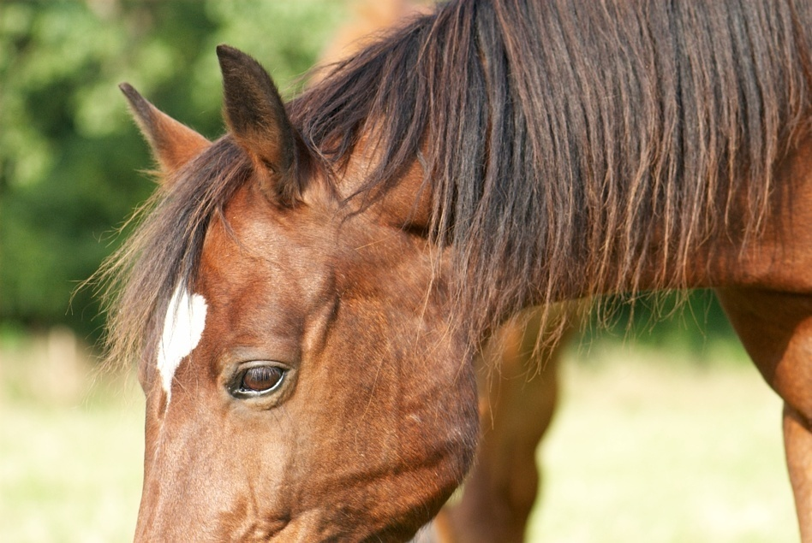
Konklusion
Notes:
Nu er det tid til at samle lidt op på hvad jeg har fundet

Slide 26
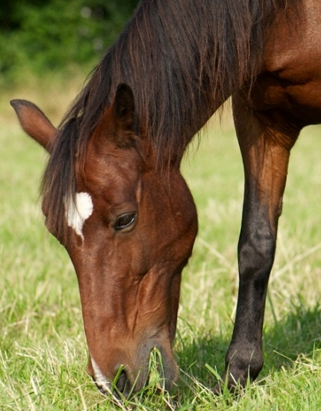
Konklusioner på specialet
God effekt af ivermectin overfor strongylider (100%) og spolorm (96,9%) i Danmark på undersøgelsestidspunktet
  Resistente spolorm hos 10% af hestene og 2/9 besætninger
ERP er ikke forkortet på undersøgelsestidspunktet
Gennemsnits effekt 96,9% 6 uger efter behandling
  Én besætning med <90% effekt
  To besætninger ikke signifikant forskellige fra 90%
Hesteejernes vægtestimering er præcis inden for en smal margin
Signifikant højere ægudskillelse hos heste, der er overdoseret, 5 og 6 uger efter behandling
Stigning i FEC hos ikke behandlede heste
Signifikant effekt på ægudskilelsen af infektionspresset i besætningen

Slide 27
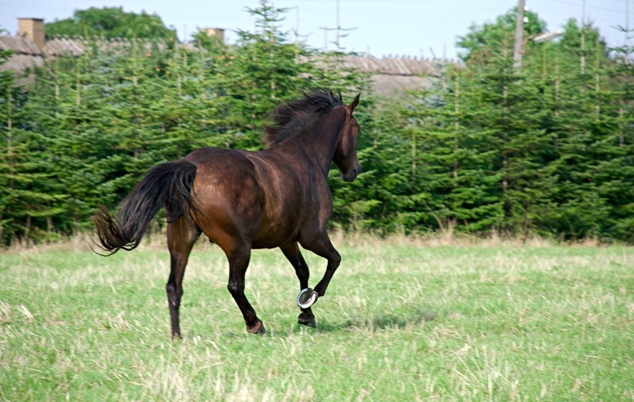
Perspektivering
Notes:
Fundne i min undersøgelse =>
foreslå retningslinier for fremtidig forskning
opstille opdaterede anbefalinger for optimal behandling af danske heste

Slide 28
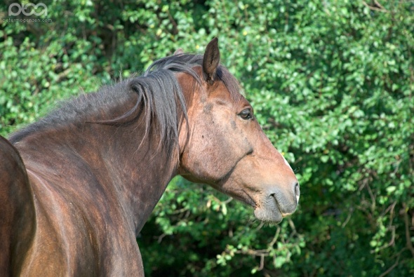
Anbefalinger for fremtidens forskning
Der mangler fastlagte retninglinier internationalt
Jeg anbefaler
  Alle FECR udregnes som effekt for hver individuel hest
  Aritmetisk gennemsnit for besætningen
  Undersøgelsens gennemsnit beregnes fra besætningernes gennemsnit
  Resistensgrænser
    90% for P. equorum med nedre konfidensinterval <85%
    95% for strongylider med nedre konfidensinterval <90%
  ERP definition
    Effekt <90% ved 6 uger eller tidligere efter behandling
Fremtidige studier
  Længere ERP studie, hvor hestene følges til effekt <90%
  Bør sammenlignes med Borgsteede et al. 1993

Slide 29
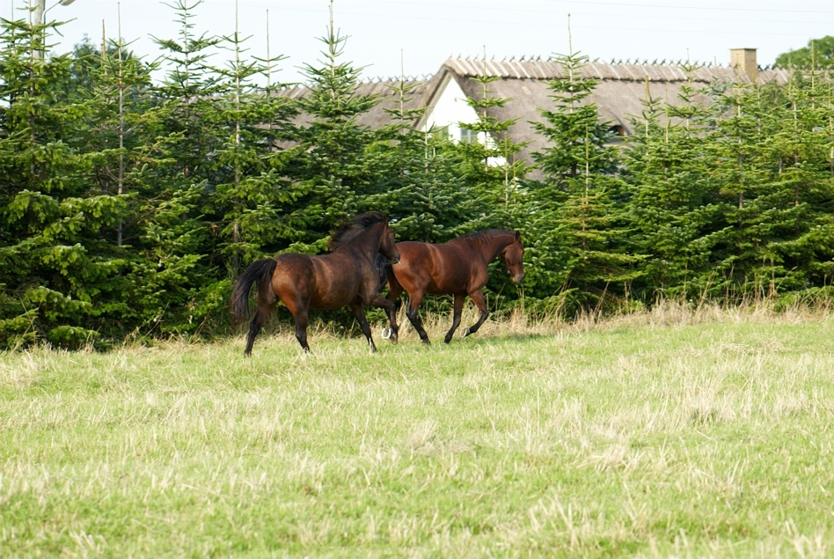
Anbefalinger til dyrlæger og hesteejere
Selektiv terapistrategi bør fortsættes
Ivermectin bør være førstevalg i besætninger, hvor der ikke er fundet resistens
  Ved infektion med spolorm bør resistensundersøgelse altid udføres efter ivermectinbehandling
Resistensundersøgelser i form af FECRT bør udføres oftere
  Højrisikobesætning bør have FECRT udført årligt så resistensstatus er kendt
Hestene bør doseres efter vægt
  Målebånd er nyttigt
Smittepresset bør nedsættes i besætningen
ved korrekt græsmarksmanagement
  Opsamling af fæces
  Rigeligt græs
  Foldskifte til ren fold inden behandling

Slide 30

Tak for hjælp og støtte undervejs til
Martin Krarup Nielsen, IPH
Stig Langskov Petersen, Equi Lab
Christian Ritz, IGV
Niels Chr. Kyvsgaard, ISB
Maria Rhod og Tina Roust, Studenterlaboratoriet
Heste- og besætningsejere, der har ladet deres heste indgå i undersøgelserne
Ulla Vestergaard Andersen
Kathrine Pilegaard
Sara Dalsgaard
Ann Persson
Stine Nourp Markvardsen
Kristian Jensen
Hestebillederne er taget af
Christian Grüner og Peter Wengel Mogensen
Notes:
Mennesker der har hjulpet mig undervejs
Tak for jeres store hjælp

Slide 31
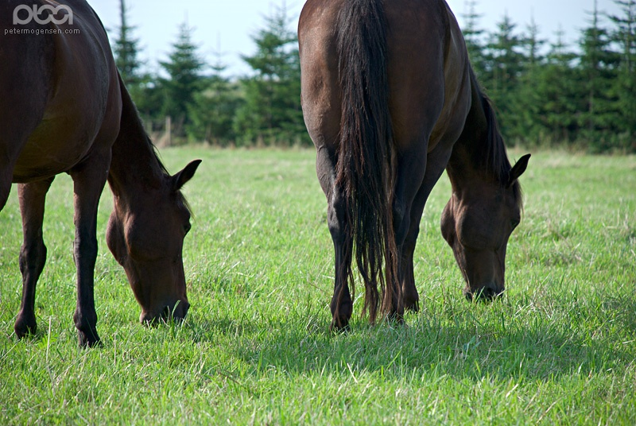
Tak fordi I kom og tak for opmærksomheden
Notes:
Det var hvad jeg havde valgt at fortælle
Tak fordi I kom

